Slide 1
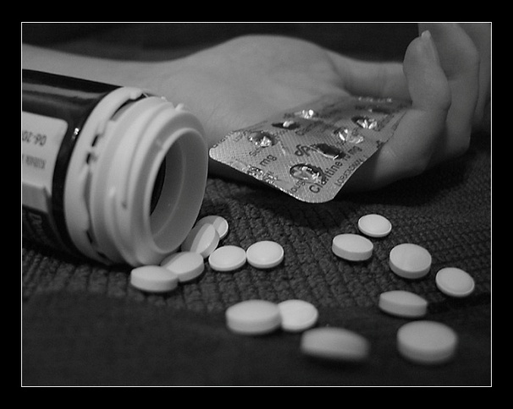
Профилактика суицидального поведения

Slide 2
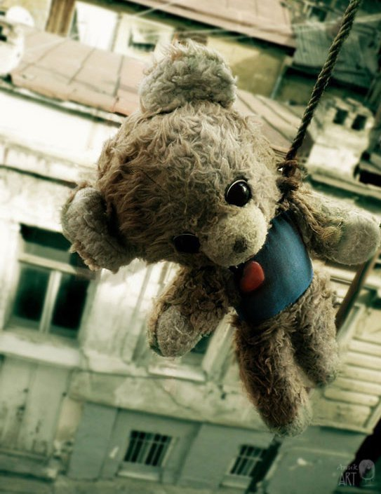
Самоубийство, или суицид (лат. sui - себя, caedere - убивать), - это осознанное лишение себя жизни.

Slide 3
Виды суицидального поведения:
Истинный суицид - никогда не бывает спонтанным - хоть иногда и выглядит довольно неожиданным. Такому суициду всегда предшествуют угнетенное настроение, депрессивное состояние, или просто мысли об уходе из жизни. Причем окружающие, даже самые близкие люди нередко такого состояния человека не замечают (особенно если откровенно не хотят этого). При истинном суицидальном поведении чаще прибегают к повешению.

Slide 4
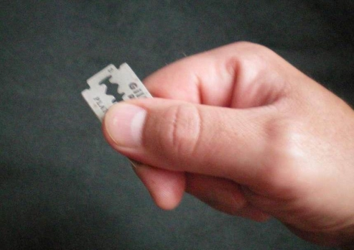
Демонстративный суицид - большинство самоубийц, как правило, хотели вовсе не умереть - а только достучаться до кого-то, обратить внимание на свои проблемы, позвать на помощь. При демонстративном поведении способы суицидального поведения чаще всего проявляются в виде порезов вен, отравления неядовитыми лекарствами, изображения повешения.

Slide 5
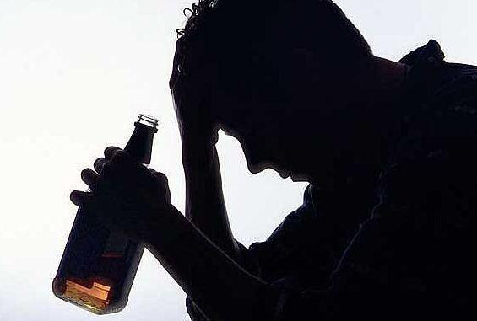
Скрытый суицид - такие люди выбирают не открытый уход из жизни "по собственному желанию", а так называемое "суицидально обусловленное поведение". Это и рискованная езда на автомобиле, и занятия экстремальными видами спорта или опасным бизнесом, и добровольные поездки в горячие точки, и даже алкогольная или наркотическая зависимость… При скрытом суицидальном поведении также прибегают к попыткам повешения, отравлению токсичными и сильнодействующими препаратами.

Slide 6
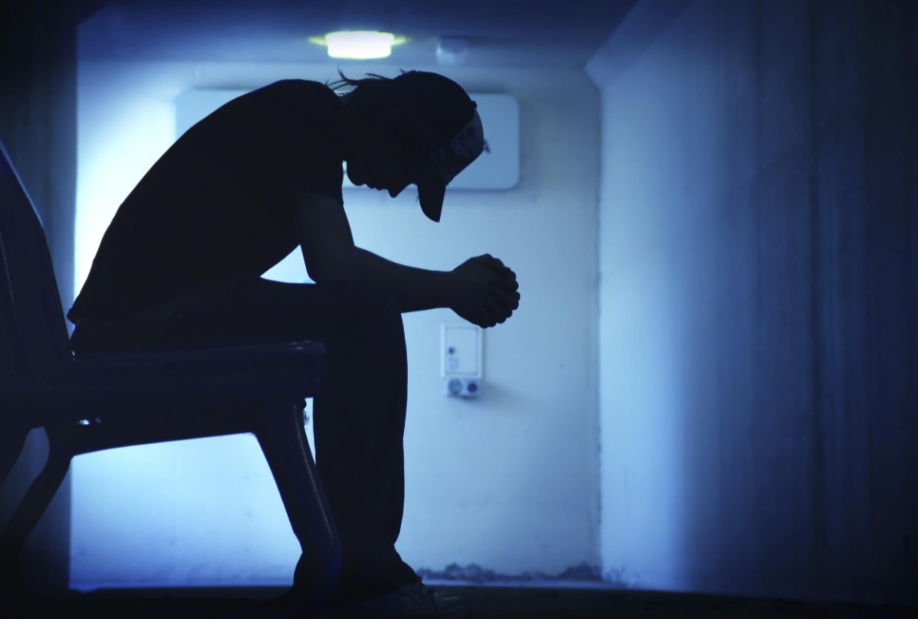
Классификация суицидальных проявлений:
Суицидальные намерения включают в себя:
- суицидальные мысли,
- представления,
- переживания,
- тенденции.

Slide 7
Степени выраженности суицидального поведения:
Первая степень - пассивные суицидальные мысли. Это представления, фантазии на тему своей смерти, но не на тему лишения себя жизни как действия. Примером могут служить высказывания: "Хорошо бы умереть", "Заснуть и не проснуться", "Если бы со мной это произошло, я бы умер" и т. д.
Вторая степень - суицидальные замыслы. Это активная форма проявления суицидальности, стремления к самоубийству. Параллельно формируется план реализации. Продумываются способы суицида, время и место действия.
Третья степень - суицидальные намерения. Они вытекают из замыслов, при этом подкрепляются волевыми решениями, ведущими к поступку. Период от возникновения суицидальных мыслей до попытки их реализации исчисляется иногда минутами, иногда месяцами.

Slide 8
Группы риска людей, склонных к суициду.
- трудный подросток (увлечение тематикой ЭМО, вампиризма, секты, несостоятельность, неудачи в учебе, несчастная любовь).
человек, переживший психоэмоциональное потрясение (обманутый супруг или супруга, смерть члена семьи).- Любой пострадавший в результате какого-либо заболевания или получивший травму, которая отразилась на здоровье.
алкогольная и наркотическая или какая-либо другая зависимость.
пациенты старше 40 лет или страдающие сердечно-сосудистыми заболеваниями.
пациенты с уже имеющимися психическими заболеваниями (депрессия, суицидальное поведение ранее или суицинденты, шизофрения или любые другие заболевания, которые ведут к нарушению функции мозга ).
- женщины в первые месяцы после родов (послеродовый психоз).

Slide 9
Риску суицида подвержены дети и подростки с определенными психологическими особенностями:
эмоционально чувствительные, ранимые;
настойчивые в трудных ситуациях и одновременно неспособные к компромиссам;
негибкие в общении (их способы взаимодействия с окружающими достаточно однотипны и прямолинейны);
склонные к импульсивным, эмоциональным, необдуманным поступкам;
склонные к сосредоточенности на эмоциональной проблеме и к формированию сверхзначимого отношения;
пессимистичные;
замкнутые, имеющие ограниченный круг общения.

Slide 10
Профилактическая работа:
Важно подобрать правильное увлечение, проконтролировать круг общения подростка.
Не враждовать, а стараться помочь, сделать так, чтобы подросток делился своими переживаниями.
Интересоваться, чем увлекается, с кем общается в социальных сетях.
Подросток не должен ощущать себя одиноко, участвовать в его жизни и негативные перемены всегда будут видны.

Slide 11
Программа профилактики суицидального поведения у детей и подростков предполагает мероприятия в трех направлениях: работу психолога с родителями, педагогами и детьми.
Первичная профилактика суицидального поведения
совершенствование социальной жизни людей;
устранение социальных факторов, способствующих формированию и проявлению суицидального поведения;
воспитание социально-позитивной, ориентированной личности
Вторичная профилактика суицидального поведения
определение факторов риска и выделение групп профилактического учёта;
раннее и активное выявление лиц с нервно-психическими нарушениями;
медицинская коррекция выявленных заболеваний и психических нарушений

Slide 12
ПЛАН
мероприятий по профилактике суицида среди детей и подростков
4
Проведение индивидуальных профилактических мероприятий семьями социального риска
В течение уч. года
Соц.педагог
5
Мини-тренинги
- учимся снимать усталость
- как преодолевать тревогу
- способы решения конфликтов
- стресс в жизни человека. Способы борьбы со стрессом
- способы саморегулирования эмоционального состояния
- как сказать НЕТ!
В течение уч. года
Педагог-психолог
8
Правовые классные часы:
- что ты должен знать об УК РФ
- уголовная ответственность несовершеннолетних
- знаешь ли ты свои права и обязанности
В течение уч. года
Соц. педагог
Кл.руководители
9
Психолого-педагогическая поддержка обучающимся при подготовке и проведении выпускных экзаменах
В течение уч. года
Учителя
Педагог-психолог
Педагоги
1
Совещание при директоре «Что такое суицид и как с ним бороться»
Ноябрь
Педагог-психолог
2
Подготовка Памятки «Некоторые причины и формы проявления невротических расстройств у современных старшеклассников»
Декабрь
Педагог-психолог
3
Выступление на МО кл. руководителей:
- «Профилактика суицида среди школьников»
В течение года
Педагог-психолог
4
Индивидуальные консультации классных руководителей «Благоприятный психологический климат в классе»
Сентябрь-ноябрь
Педагог-психолог
Родители
1
Родительский лекторий:
- возрастные психолого-педагогические особенности (младший школьник, подросток, старший школьник)
- наказание и поощрение
- психологические особенности периода адаптации, формы родительской помощи и поддержки
- признаки, мотивы, профилактика суицида
- трудный возраст или советы родителям
- уголовная ответственность родителей и несовершеннолетних
- как помочь ребенку при подготовке к экзаменам
По плану, по запросу
Соц. педагог
Педагог-психолог
Диагностика учащихся
Диагностика психологического климата в коллективе (1, 5, 10 классы)
октябрь
Педагог-психолог
1
2
Опросник суицидального риска (модификация Т.Н. Разуваевой)
Сентябрь
Кл.руководители
8-11 кл.
3
Методика определения степени риска совершения суицида (И.А. Погодин)
По запросу
Педагог-психолог
 | Содержание работы | Сроки | Ответственный
1 | Выявление и реабилитация несовершеннолетних и их семей, оказавшихся в сложной жизненной ситуации | Постоянно | Кл.руководители Соц. педагог
2 | Исследования социального статуса семей учащихся. Составление социального паспорта класса и школы | Октябрь | Кл.руководители Соц.педагог
3 | Составление базы данных по социально-неблагополучным семьям | Октябрь | Соц. педагог

Slide 13
 | Содержание работы | Сроки | Ответственный
4 | Проведение индивидуальных профилактических мероприятий семьями социального риска | В течение уч. года | Соц.педагог
5 | Мини-тренинги - учимся снимать усталость - как преодолевать тревогу - способы решения конфликтов - стресс в жизни человека. Способы борьбы со стрессом - способы саморегулирования эмоционального состояния - как сказать НЕТ! | В течение уч. года | Педагог-психолог
8 | Правовые классные часы: - что ты должен знать об УК РФ - уголовная ответственность несовершеннолетних - знаешь ли ты свои права и обязанности | В течение уч. года | Соц. педагог Кл.руководители
9 | Психолого-педагогическая поддержка обучающимся при подготовке и проведении выпускных экзаменах | В течение уч. года | Учителя Педагог-психолог

